Slide 1
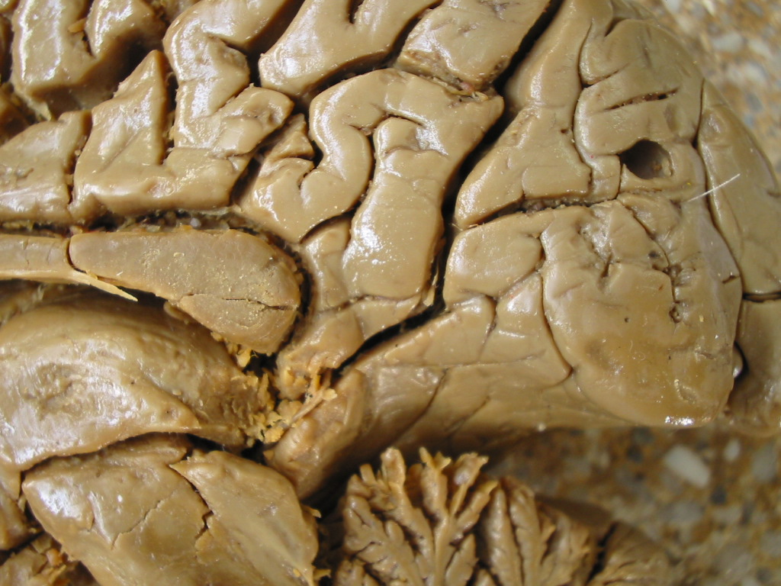
Cisticercose cerebral (superfície medial do lobo occipital)

Slide 2
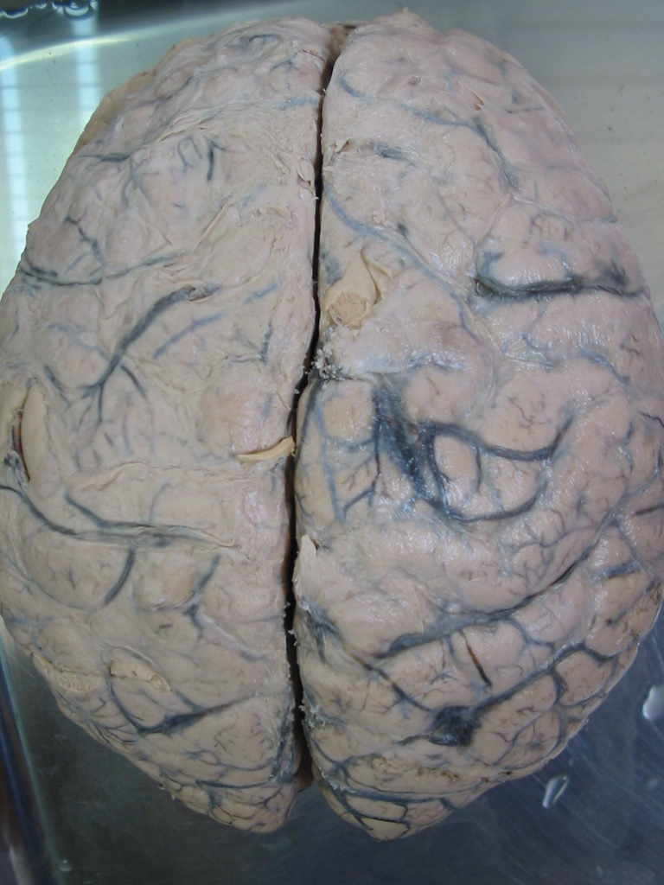
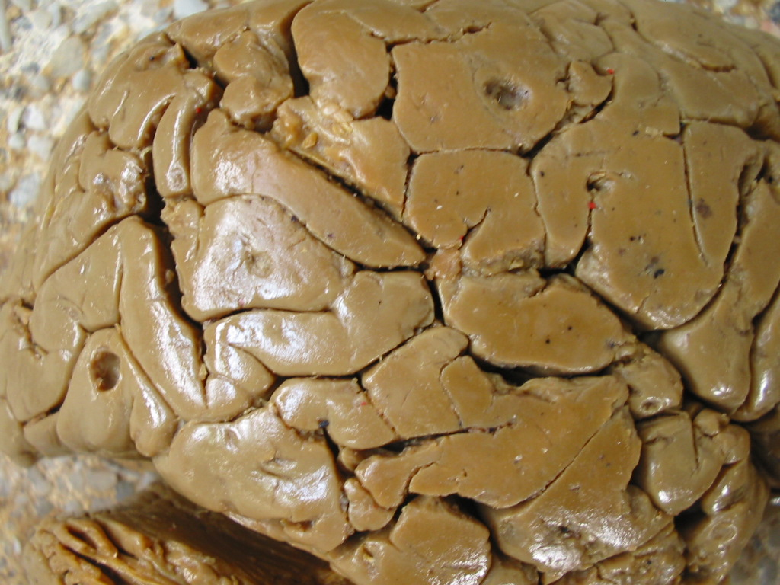
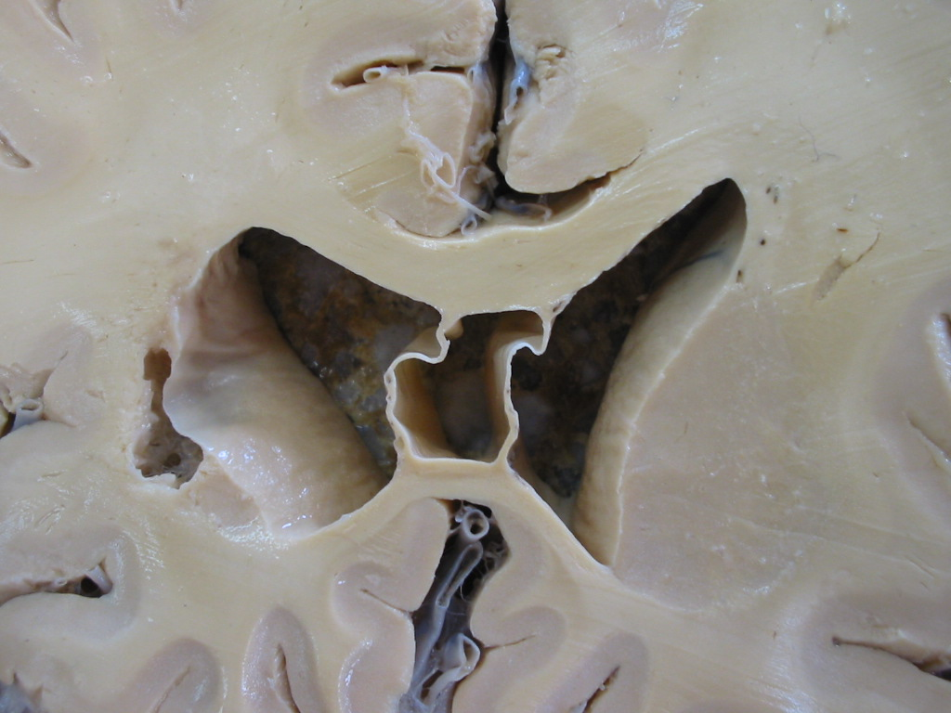
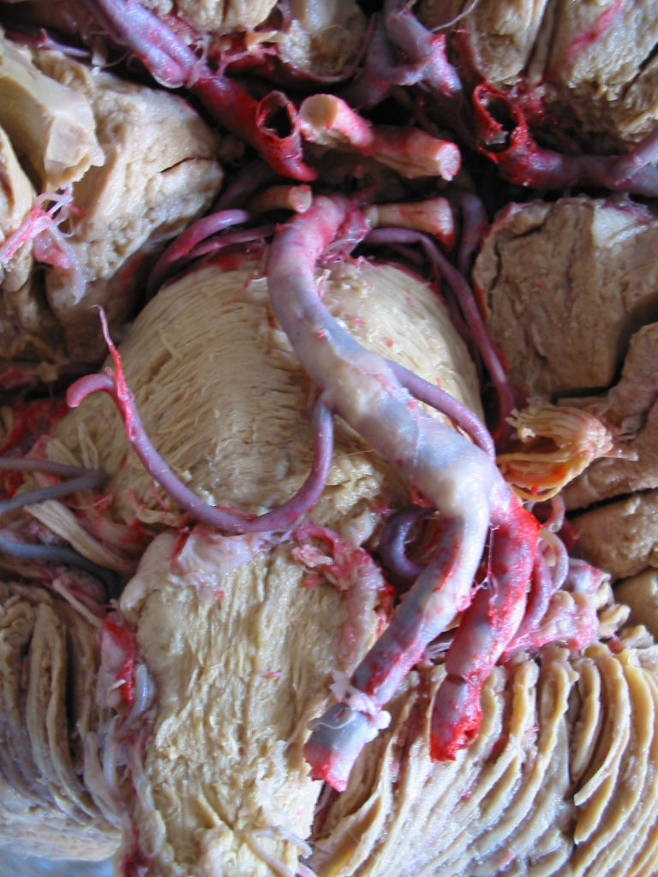
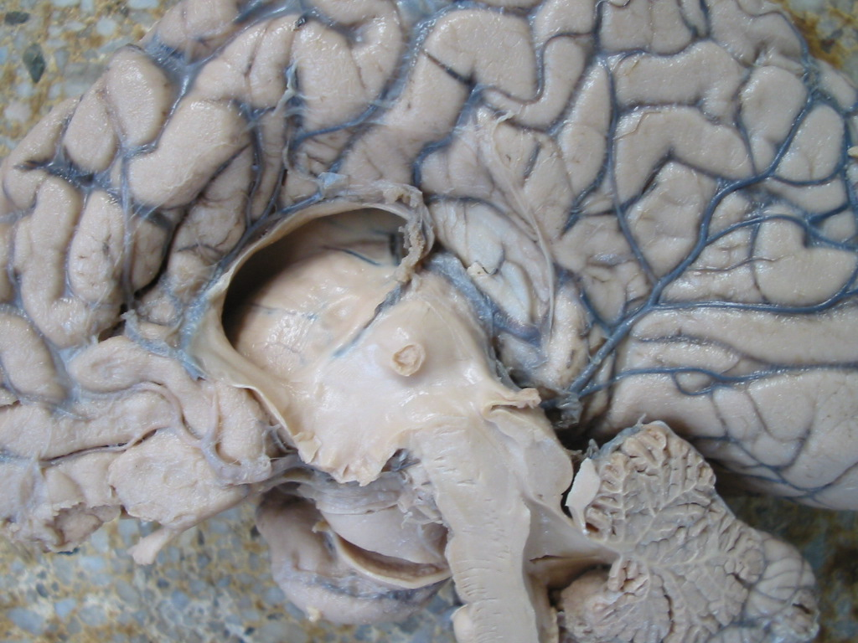

Slide 3
Cisticercose cerebral – superfície lateral do córtex cerebral: lobos occipital e parietal

Slide 4
meningite purulenta

Slide 5
Área de infarto na cabeça do núcleo caudado
cavum do septo pelúcido

Slide 6
agenesia de corpo caloso

Slide 7
Aterosclerose – sistema vértebro-basilar

Slide 8







